Slide 1
Програмна система управління доставкою для кур'єрської служби
Доцент кафедри ПІ Наталя Кравець
Студент групи ПЗПІ-23-2 Петах Станіслав

Slide 2
Аналіз предметної галузі
За останні роки, попит на замовлення товарів онлайн суттєво зріс, що робить дану предметну область актуальною. Така тенденція зумовлена масовою технологізацією суспільства, а також наслідками пандемії 2020 року, яка значно вплинула на зміну поведінки споживачів і збільшення використання електронних сервісів.
У зв’язку зі зростанням попиту підвищується роль кур’єрів у логістичних системах. У багатьох випадках кур’єри виступають незалежними виконавцями, а не штатними працівниками компаній, що означає відсутність прямої відповідальності роботодавця за процес виконання доставки, а також мінімізацію забезпечення ресурсами. Водночас така модель надає кур’єрам гнучкість у виборі часу роботи та прийнятті замовлень.

Slide 3
Аналіз предметної галузі
Сучасні системи доставок їжі є складними логістичними системами, що забезпечують швидке переміщення замовлень від закладів харчування до кінцевих споживачів.
Основними перешкодами та труднощами у сфері доставки є неефективні маршрути, проблема «останньої милі», людський фактор, нерівномірний розподіл замовлень, складність прогнозування часу доставки та географічні особливості місцевості.

Slide 4
Постановка задачі
Для забезпечення ефективної та стабільної доставки замовлень необхідно розробити програмну систему управління процесом доставки. Система повинна забезпечувати облік замовлень, автоматизований вибір доступних кур’єрів та розрахунок маршрутів між пунктами доставки.
У межах системи необхідно реалізувати механізм визначення оптимального маршруту з урахуванням відстаней між точками міста, а також можливих обмежень на шляху.
Розроблювана система має підтримувати керування основними процесами доставки, включаючи призначення кур’єра, відстеження стану замовлення та обробку інформації про виконані доставки.

Slide 5
Архітектура ПЗ
Проєкт є системою управління процесом доставки замовлень. До функціоналу належать формування замовлень, розрахунок маршрутів і часу доставки, фіксація виконання та затримок під час виконання замовлення, а також обчислення вартості доставки і винагороди кур’єра з урахуванням різних умов (відстань, час, погодні фактори).
Для реалізації системи було обрано трирівневу архітектуру (3-tier architecture), яка передбачає розподіл функціональності на окремі рівні відповідальності та їх взаємодію через бізнес-логіку. Архітектура включає такі рівні: рівень представлення, рівень бізнес-логіки та рівень доступу до даних.

Slide 6
Проектування ПЗ
Для даного проєкту використовується реляційна база даних, що забезпечує цілісність даних за рахунок зв’язків між таблицями, уникнення дублювання інформації та спрощення модифікацію структури системи.
База даних зберігає наступні таблиці: вулиці, дороги, кур’єри, замовлення, продукти, предмети та адміни. Дані з таблиць вулиць, кур'єрів, продуктів і предметів використовуються для формування та відображення інформації про замовлення. Таблиця адміністраторів містить дані облікових записів, необхідні для реалізації функціоналу реєстрації та авторизації. Таблиця доріг зберігає інформацію про з’єднання між вулицями та використовується для визначення шляху між пунктами доставки.

Slide 7
Проектування ПЗ
Для визначення оптимального маршруту використовується алгоритм пошуку шляху між контрольними точками з урахуванням складності доріг. На початку система отримує місцезнаходження замовлення та замовника, після чого розраховує відстань і орієнтовний час доставки. На основі цих даних визначається вартість доставки та винагорода кур’єра.
Далі система виконує пошук найближчого вільного кур’єра та надсилає йому запит на виконання замовлення. У разі відмови запит послідовно передається наступним доступним кур’єрам. Після прийняття замовлення кур’єром система враховує його поточне місцезнаходження та розраховує загальний маршрут і час виконання доставки.

Slide 8
Засоби розробки
Для розробки програмної системи використовувалась мова програмування C# та платформа .NET.
Графічний інтерфейс реалізовано за допомогою Windows Forms. Для збереження даних використовується реляційна база даних SQL Server.
Розробка виконувалась у середовищі Microsoft Visual Studio. Для контролю версій та зберігання проєкту використовувався GitHub.

Slide 9
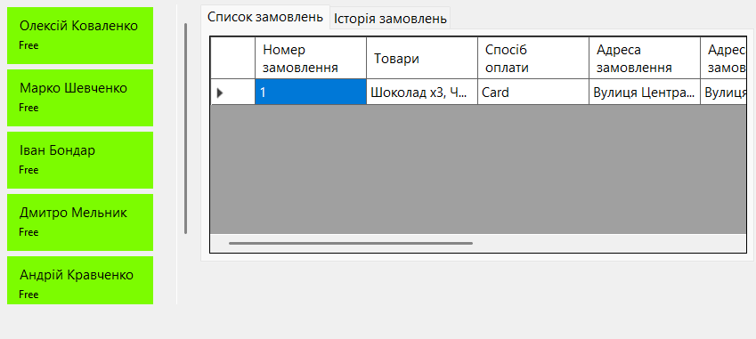
Приклади екранних форм
Головна форма відображення замовлень

Slide 10
Аналіз результатів
Реалізована система дозволяє обробляти замовлення, призначати кур’єрів, а також здійснювати розрахунок маршруту між точками доставки з урахуванням дорожньої структури міста. Взаємодія з даними реалізована через реляційну базу даних, що забезпечує їх цілісність та структуроване зберігання.
Під час роботи системи було перевірено коректність основних функцій, зокрема відображення замовлень і інформації про кур’єрів та формування маршрутів. Система демонструє працездатність у межах поставлених вимог.
Водночас слід зазначити, що реалізація має певні обмеження, пов’язані зі спрощенням алгоритму маршрутизації та неповною реалізацією життєвого циклу замовлення.

Slide 11
Висновки
У результаті виконання комплексного курсового проєкту було розроблено програмну систему управління доставкою для кур'єрської служби. Система реалізує основні функції реєстрації та авторизації, відображення статусу кур’єрів і замовлень, а також розрахунок оптимального маршруту та вибору кур’єра для виконання замовлення.
Основні функціональні модулі працюють коректно та забезпечують відображення інформації про статус замовлення та кур’єрів. Водночас система має певні обмеження, пов’язані з частковою реалізацією окремих елементів та неповною інтеграцією деяких підсистем у загальний процес роботи, незважаючи на їх наявність у програмному коді.

